Slide 1
Idè-bank til inspirasjon
Dans og Drama FOS-dag & BSF101-1 25H
Anne-Beate Ulveseth Lilletvedt

Slide 2
Kort om power pointen
Dette er en heftet/powerpointen hvor jeg kort presenterer ulike øvelser og aktiviteter innen dans og drama. Tenk på det som en idè-bank hvor du kan tilpasse aktiviteten etter behov for utprøving i din SFO.

Slide 3
Men først:
Hva er drama?
- Begrepet drama har sin opprinnelse fra gresk og betyr: Noe som fremstilles- En handling.
- Fundamentet i drama er barnets lek. Menneskets trang til å leke, etterligne og identifisere seg med andre
- I drama arbeider man med spill og strukturering av spill, som innebærer en aktiv identifisering med tenkte figurer og/eller situasjoner.
- Drama er en estetisk erkjennelsesform hvor følelser og intellekt er refleksjonsmidler, og kropp og stemme er uttrykksmidler

Slide 4
OG…
Hva er dans?
Dans er en egen kunstform
Dans er bevegelser med kroppen som er satt sammen, ofte regelbundet til rytmer og musikk
Dans finnes i alle kulturer og har trolig vært en del av mennesket siden de tidligste menneskesammfunn

Slide 5
Hvorfor drama og dans i sfo?
DRAMA
DANS
Skape felleskap/felles opplevelser
Få utløp for undring og fantasi
Utforske/ forstå og dentifisere seg med andre, seg selv og verden gjennom rollelek.
Skape felleskap/ felles opplevelser
Strukturere bevegelser til rytme
Motorikk
Utforske kroppens bevegelsesmuligheter
Mestring

Slide 6
Aktiviteter og øvelser
DRAMA

Slide 7
Navn + ting du liker+ bevegelse
Alle står i ring. Alle må tenke på en ting de liker og lage en bevegelse som passer til det de har valgt. For eksempel «Lise danse» (gjør en snurr) Alle gjentar.
Videreføring: Så kan dere gjøre kun bevegelsen til alle mens du teller takten. Også kan dere prøve til musikk
Avanser: Gjør bevegelsens større, del i 3 og 3 og be dem sette sammen sine bevegelser til en liten sekvens. Bruk musikk

Slide 8
«FREMMAD STOPP»
Alle går når du sier FREMMAD alle stopper når du sier STOPP.
La barna lede ( De må ta ansvar ingenting er planlagt)
La barna fortsette uten at noen sier noe. Her må de kjenne på energien. Stoppe på likt, gå på likt.

Slide 9
Gå i ulikt terreng
Denne kan også gjøres med ulike karakterer eller ulike følelser
Alle går rundt i rommet. Du leder og gir instrukser til hva de går på:
Tenk at dere går barfot på en deilig grønn gressplen. Plutselig begynner det å vokse opp torner fra gresset. De vil du ikke trakke på. Også endrer underlaget seg til slim, til høy snø ( hva kan man gjøre i snøen), så endrer det seg til glatt, til bommul, LAVA …( Her kan bare fantasien sette grenser). La barne utforske underlaget en stund før du skifter. Avslutt gjerne tilbake på gressengen.

Slide 10
HI-HA-HO
https://www.youtube.com/watch?v=9ZeeAWp_GMU

Slide 11
Skulptur- maskin
En starter å stille seg i en posisjon. Neste kommer og stiller seg i en ny posisjon men har litt «lim» som limer seg fast i personen som allerede står. Neste kommer og kan velge hvem og hvordan hen limer seg fast Til slutt blir den en skulptur (Bruk nivåer)
Avanser: Kan også bruke gjentake bevegelse (uten lim). Legg på lyd på bevegelsen- kan ligne en maskin.
Videreføring: del i grupper. Alle skal lage en maskin som produserer noe.Visning. De andre må gjette hva maskinen produserer ut fra «konstruksjonen»

Slide 12
TABLÅ/ Stillbilde
La barna få tid til å lage bildene. Hver gruppe Viser etter hvert steg til alle å la de tolke bildet sammen
Del i grupper 4- 5 personer. De skal være en familie ( finn roller).
De stiller seg opp for familiebilde ( du kan «ta bilde» alle viser og gjetter hvem som er hvem utfra bildet)
Det skjer noe dramatisk i familien og det blir tatt et bilde akkuratt når det skjer
10 år senere. Hvordan ser familien ut nå?
Sett sammen alle bildene 1-3
Avanser: her kan man sette på tankereplikk:
Nå du tar på skulderen til en i bildet sier den det karakteren tenker der og da

Slide 13
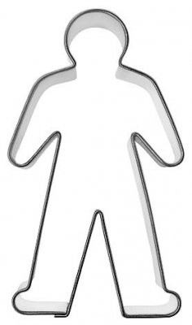
Rolle på vegg/ Karakter
Lage egne karakterer (se mal på canvas). Kan brukes til å lage historie/manus
Tegn figur på stort ark
Hvem er dette? ( barna skaper en felles karakter.)Kan komme til liv?
Utforsk en kjent karakter. Fra en bok, film, historie.

Slide 14
Konkreter som startpunkt
«Det lå et brev utenfor døren min i mårres»
Koffert med noe oppi…
Ta med en gjenstand: Hva tror dere det er hvor kommer den fra? Hvem eier den?
Ta flere konkreter i en kurv. Grupper på 2-3 trekker fra kurven ( uten å vite) de må finne på en historie fra

Slide 15

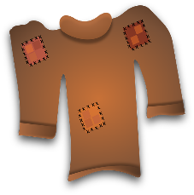
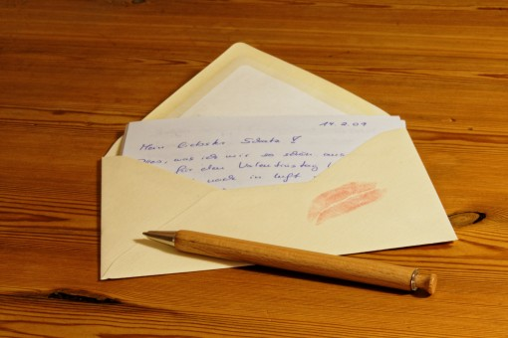
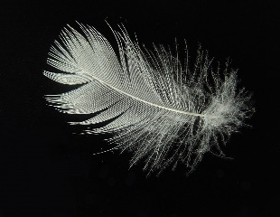

SPOR…
Skape undring, interesse, nysgjerrighet og spenning

Slide 16
Reisen
Når planen er klar kan barna spille ut og lage tablå
Del i grupper 3-6 ( kan også gjøres i en stor grupper)
Hver gruppe får et stort ark.
Hvem/ hva er vi? ( feèr,hekser, reinsdyr ++)
Hvordan beveger vi oss? (øv på gulvet)
Hvor skal vi?
Og hvordan skal vi reise dit (Ubåt, tog,flygende sykkel)
Hva skal vi ( Mission). Redde noen, hente noe, lete etter noe

Slide 17
test ut
Observer prøv prøv igjen utforsk
LAG rammer improviser ta imot barnas innspill
Noen enkle øvelser (Drama):
Finn frem kostymer. Se hva som skjer
Kort med ord. En og en mimer ordet de andre gjetter ( gjerne i mindre grupper)
RØD BALL

Slide 18
Aktiviteter og øvelser
DANS

Slide 19
Isolasjoner: Vekk opp kroppen
Fin øvelse til å samle barna
Velg en sang
Hode: Side-side-opp-ned
Skuldre: Opp ned, rull
armer: sirkler
Overkropp: side, frem og bak, sirkel
Hofter: side , frem, bak Sirkler
Ben: sving ben rull føtter.

Slide 20
Speil
Vær tyedlig på at målet er å være mest mulig lik (speil). Ikke å gjøre bevegelsene raskest
Bruk gjerne rolig musikk til denne øvelsen.
Gå sammen 2 og 2. en er A og en er B
A begynner å lede, B er speilet (bytt etter en stund)
Avanser: Gjør større bevegelser. Bruk nivåer beveg dere rundt på gulvet.
Prøv uten at noen bestemt er leder ( gi og ta- samspill).

Slide 21
Blått Stoff/slør
- Kan symbolisere en elv. Alle må løpe å hoppe over ( en og en). Bruk musikk
- Bruke som limbo
- Barna ligger på gulvet på ryggen. To voksne lager bølge bevegelser med stoffet over dem

Slide 22
DANS:
«Snart blir jeg majestet»

Slide 23
DANS:
COLORS

Slide 24
TEST UT
Observer prøv prøv igjen utforsk lag rammer improviser ta imot barnas innspill
Noen enkle øvelser (Dans):
Sett på musikk i et rom inne eller område ute. Observer hva som skjer med barna ( bli med?)
Frys lek ( Ulike kommando når musikken stopper)
4 hjørner med ulike bevegelsesfokus ( bruk gjerne tegning for å vise)
Blimed-danser?

Slide 25
LEARNING BY DOING
«
»
John Dewey

Slide 26
Lykke til
Ta kontakt om du lurer på noe
Anne-Beate Ulveseth Lilletvedt
aul@hvl.no

